Slide 1

TRƯỜNG TIỂU HỌC HƯNG ĐẠO
CHÀO MỪNG QUÝ THẦY CÔ
VỀ DỰ GIỜ LỚP 1
Môn: Tự nhiên xã hội
Giáo viên: Lê Thanh Huyền
Lớp: 1A6

Slide 2

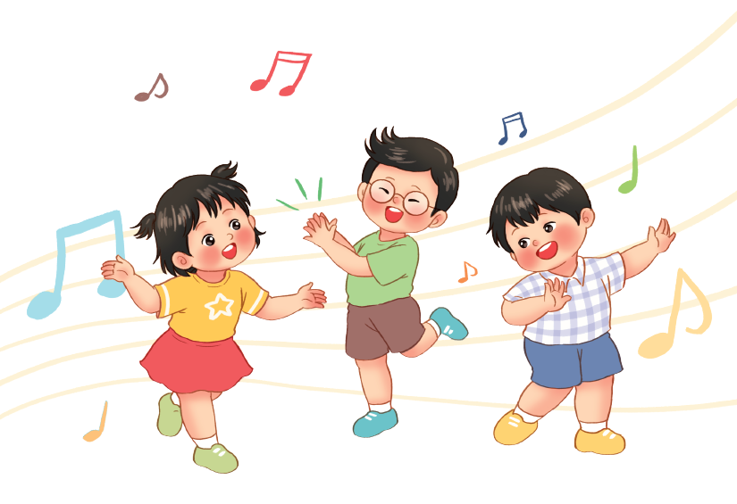
Khởi động
Nhảy múa bài “Tết ơi là Tết”
Notes:
Cop nguồn: https://www.youtube.com/watch?v=-SvwlwYlKrw

Slide 3
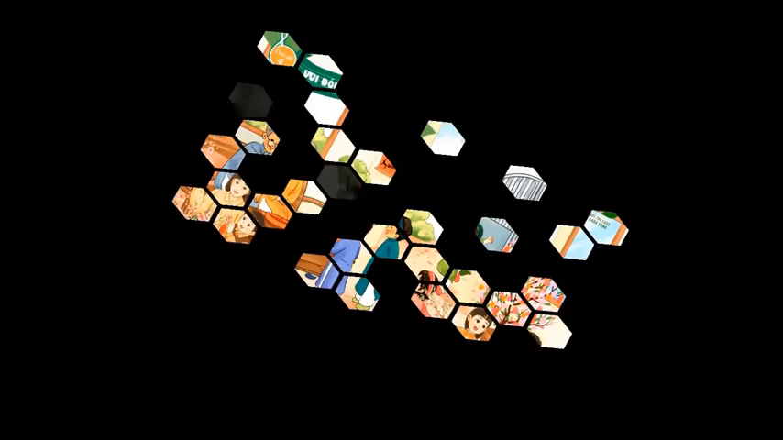

Slide 4

Bài hát vừa rồi nói về ngày nào?
A. Tết Trung thu
B . Tết Thiếu nhi
C. Tết Nguyên đán
C. Tết Nguyên đán

Slide 5
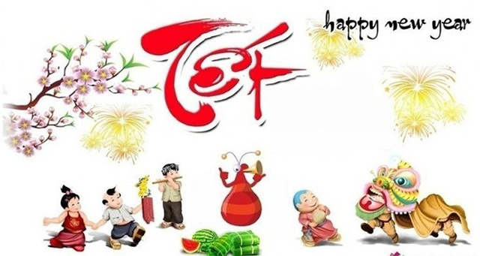
Bài 12: Vui đón Tết

Slide 6
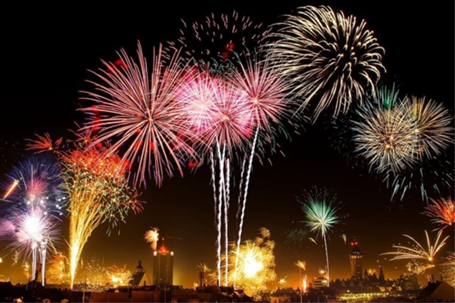
Tiết 1

Slide 7
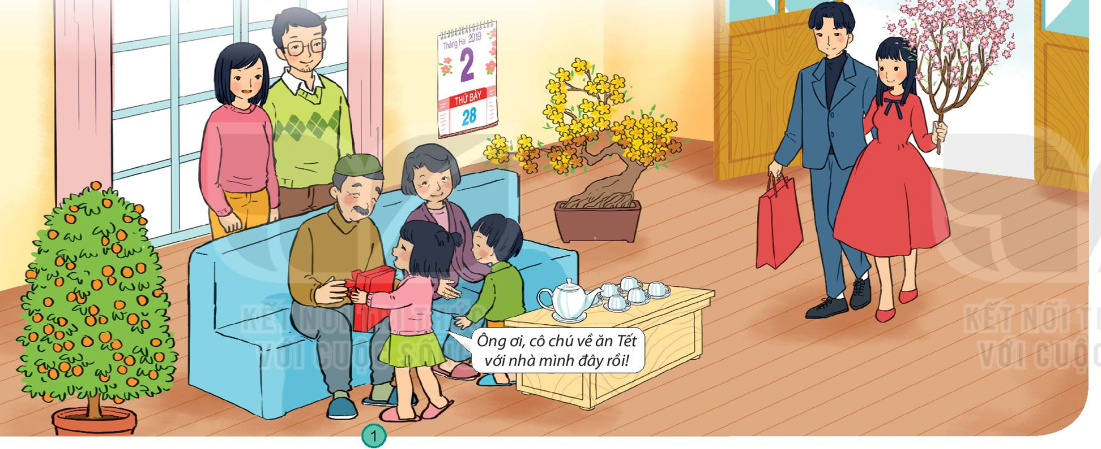

Slide 8
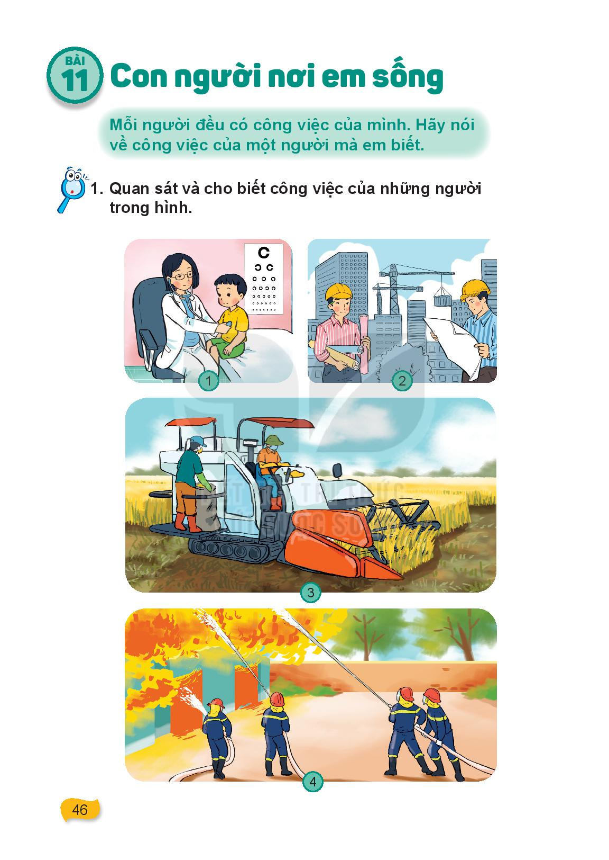
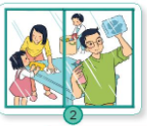
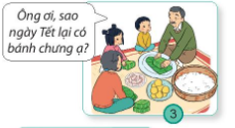
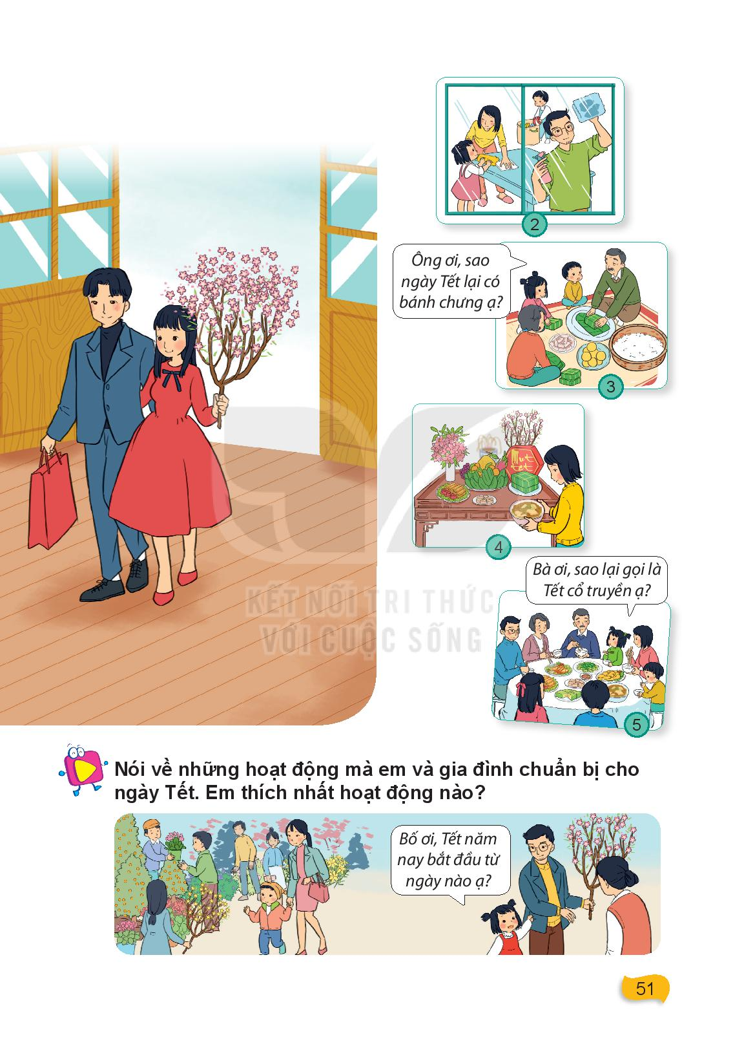
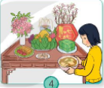

Quan sát hình và kể những hoạt động mà gia đình Hoa chuẩn bị cho ngày Tết.
NHÓM 4

Slide 9
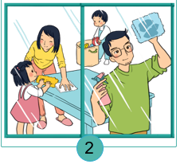
Cả nhà Hoa đang dọn dẹp nhà cửa

Slide 10
Ông của Hoa gói bánh chưng

Slide 11
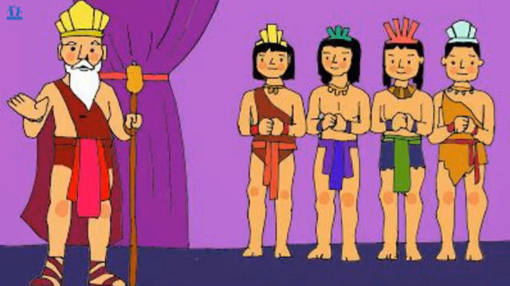

Slide 12
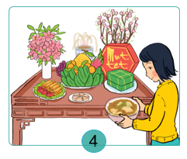
Mẹ của Hoa đang bày mâm cỗ để cúng gia tiên

Slide 13
Gia đình Hoa đang ăn bữa cơm tất niên

Slide 14
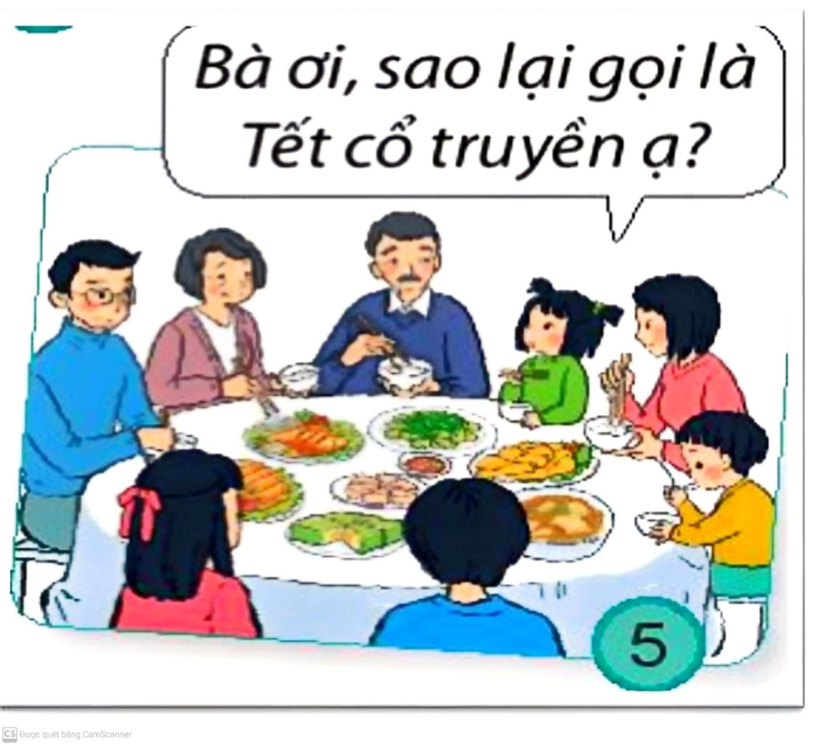

Slide 15



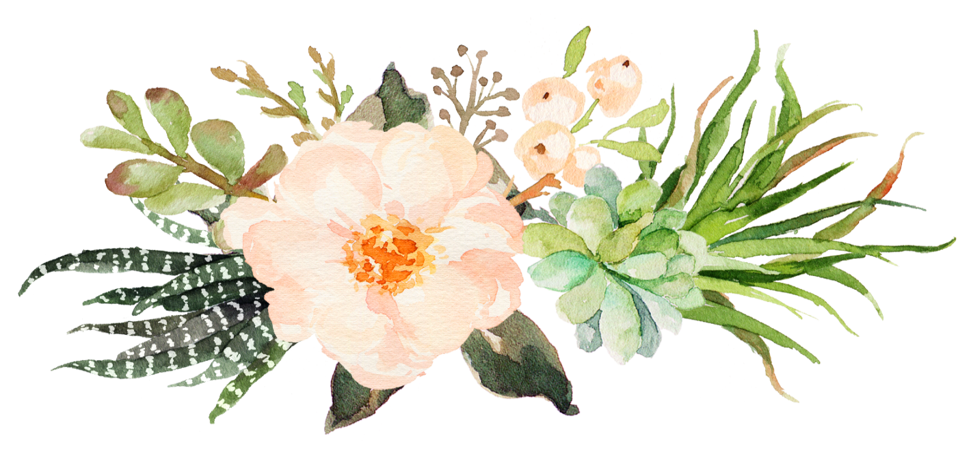
Sắp đến Tết, mọi người trong gia đình quây quần với nhau cùng chuẩn bị cho ngày Tết.

Slide 16


Slide 17


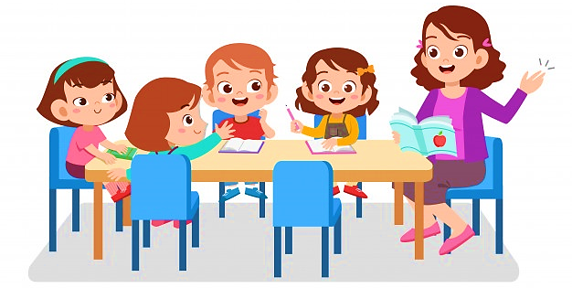





NHÓM 2
Nói về những hoạt động mà em và gia đình chuẩn bị cho
ngày Tết. Em thích nhất hoạt động nào?
+ Gia đình em thường làm gì để chuẩn bị cho ngày Tết?
+ Mọi người có vui vẻ không?
+ Em đã tham gia hoạt động nào? Hoạt động nào em thích nhất? Vì sao?

Slide 18
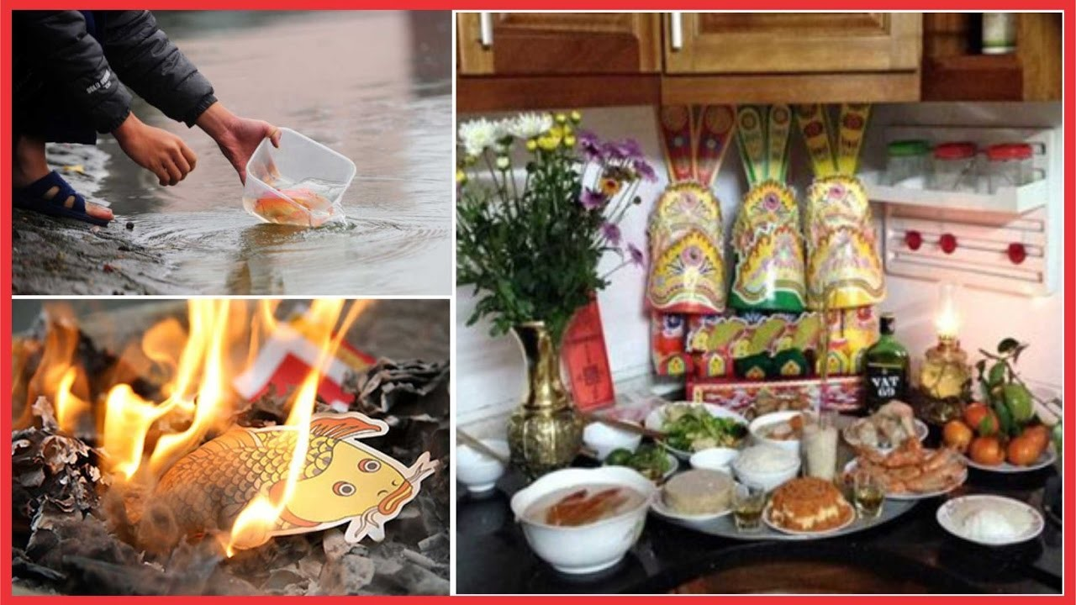
Nói về những hoạt động mà em và gia đình chuẩn bị cho ngày Tết.
Em thích nhất hoạt động nào?
Cúng Ông Táo về Trời

Slide 19
Trò chơi: Ai nhanh? Ai đúng?
Chỉ là gạo nếp nấu xôi
Giúp hoàng tử được truyền ngôi thật tài
A. Bánh chưng
B. Bánh lọc
C. Bánh gai
A. Bánh chưng
0
1
2
3
4
5

Slide 20
Trò chơi: Ai nhanh? Ai đúng?
Lá nào dùng để gói bánh chưng?
A. Lá chuối
B . Lá dứa
C. Lá dong
C. Lá dong
0
1
2
3
4
5

Slide 21
Trò chơi: Ai nhanh? Ai đúng?
Loài hoa nào tượng trưng cho mùa xuân
A. Hoa đào
B. Hoa mai
C. Cả A và B
C. Cả A và B
0
1
2
3
4
5

Slide 22
Trò chơi: Ai nhanh? Ai đúng?
Nghi lễ diễn ra vào ngày 23 tháng chạp âm lịch gọi là gì?
A. Cúng giao thừa
B. Cúng ông Công ông Táo
C. Cúng tất niên
B. Cúng ông Công ông Táo
0
1
2
3
4
5

Slide 23
Trò chơi: Ai nhanh? Ai đúng?
Bữa cơm cuối cùng của năm để kết thúc năm cũ và chào đón năm mới, gọi là gì?
A. Bữa cơm tất niên
B. Bữa cơm đoàn viên
A. Bữa cơm tất niên
0
1
2
3
4
5

Slide 24
